Slide 1
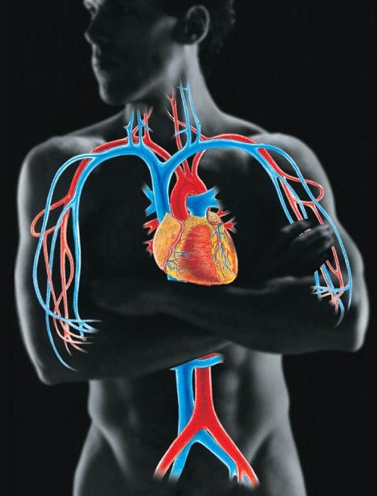
3
Κυκλοφορικό Σύστημα
Η κυκλοφορία του αίματος

Slide 2
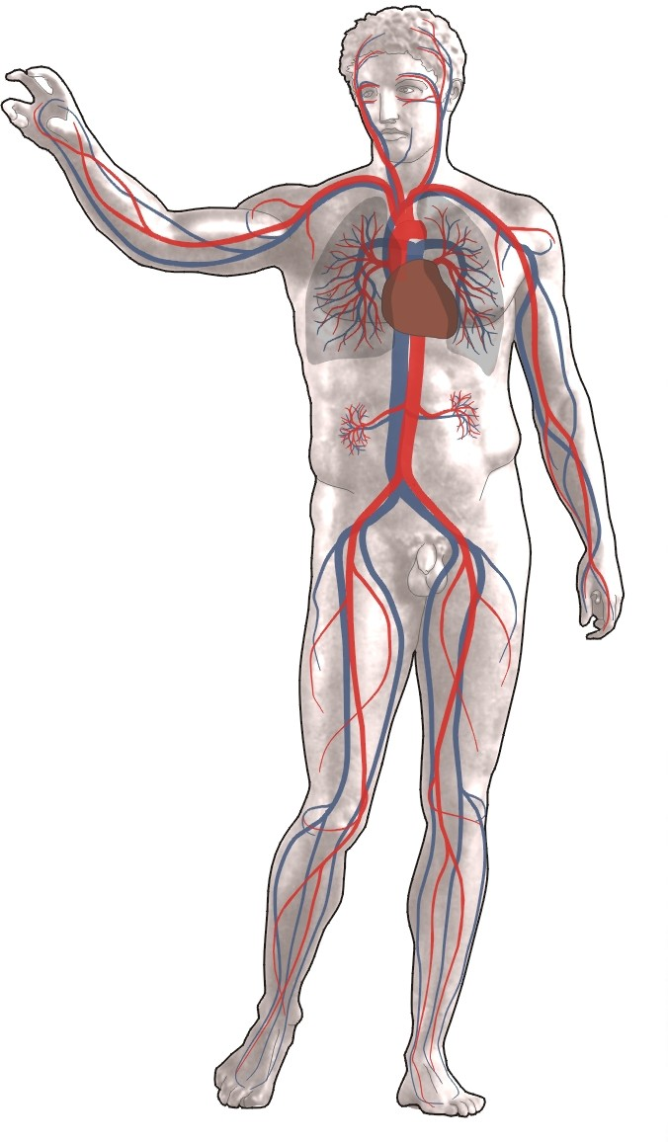
Η ΚΥΚΛΟΦΟΡΙΑ ΤΟΥ ΑΙΜΑΤΟΣ
Το κόκκινο χρώμα υποδηλώνει οξυγονωμένο αίμα, μπλε δηλώνει αποξυγονωμένο.

Slide 3
Η κυκλοφορία του αίματος
Το κυκλοφορικό σύστημα περιλαμβάνει τρεις βασικές πορείες:
στη μεγάλη ή συστηματική κυκλοφορία το αίμα από την καρδιά μεταφέρεται σε όλο το σώμα και επιστρέφει στην καρδιά
στη μικρή ή πνευμονική κυκλοφορία το αίμα μεταφέρεται από την καρδιά στους πνεύμονες και πάλι στην καρδιά
τη στεφανιαία κυκλοφορία το αίμα τροφοδοτεί την καρδιά

Slide 4
Μικρή (πνευμονική) κυκλοφορία
Στην μικρή (πνευμονική) κυκλοφορία το αίμα:
συγκεντρώνεται στο δεξιό κόλπο της καρδιάς από όλα τα σημεία του σώματος
στη συνέχεια περνά στη δεξιά κοιλία
η οποία με τη συστολή της το διοχετεύει στην πνευμονική αρτηρία, (η μόνη αρτηρία που μεταφέρει μη οξυγονωμένο αίμα)
μέσω της αρτηρίας αυτής, που στη συνέχεια διακλαδίζεται σε δύο, φτάνει στους πνεύμονες, στα τριχοειδή αγγεία των οποίων το αίμα παραλαμβάνει το οξυγόνο και αποβάλλει το διοξείδιο του άνθρακα (ανταλλαγή αερίων)
το οξυγονωμένο αίμα, μέσω των πνευμονικών φλεβών
επιστρέφει στον αριστερό κόλπο της καρδιάς
από τον αριστερό κόλπο περνά στην αριστερή κοιλία και
στη συνέχεια στην αορτή, απ' όπου ξεκινά η μεγάλη κυκλοφορία του αίματος

Slide 5
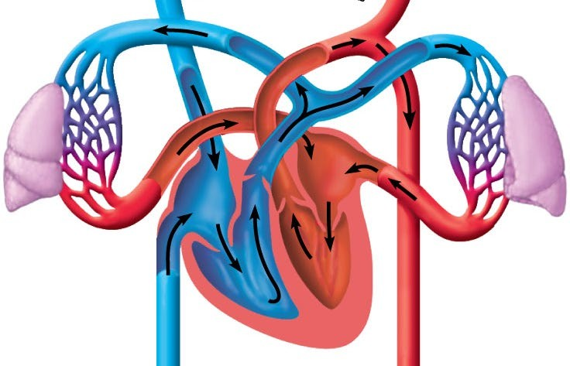
Μικρή (πνευμονική) κυκλοφορία
πνευμονική αρτηρία
Αορτή
πνευμονική αρτηρία
τριχοειδή αγγεία του δεξιού πνεύμονα
3
τριχοειδή αγγεία του αριστερού πνεύμονα
8
3
4
4
5
6
1
5
πνευμονική φλέβα
πνευμονική φλέβα
7
2
δεξιός κόλπος
αριστερός κόλπος
δεξιά κοιλία
αριστερή κοιλία
αίμα πλούσιο σε
CO₂ & φτωχό σε O₂
αίμα πλούσιο σε O₂
& φτωχό σε CO₂

Slide 6
Μεγάλη κυκλοφορία
Στη μεγάλη κυκλοφορία συμμετέχουν:
αρτηρίες, που μεταφέρουν το αίμα από την αριστερή κοιλία της καρδιάς προς όλα τα σημεία του σώματος
φλέβες, που το επαναφέρουν στο δεξιό κόλπο της καρδιάς
τριχοειδή, που είναι διάσπαρτα στους ιστούς με τη μορφή δικτύων και των οποίων η συνολική επιφάνεια ξεπερνάει τα 500 m².
Τρία μεγάλα αγγεία συμμετέχουν στη μεγάλη κυκλοφορία του αίματος
η αορτή, η οποία μεταφέρει το αίμα από την αριστερή κοιλία της καρδιάς μέσω των διακλαδώσεων της προς όλα τα σημεία του σώματος και
η άνω και κάτω κοίλη φλέβα, οι οποίες συλλέγουν το αίμα απ' όλα τα σημεία του σώματος και το επαναφέρουν στο δεξιό κόλπο της καρδιάς.

Slide 7
Μεγάλη κυκλοφορία
Στη μεγάλη κυκλοφορία το αίμα:
από την αριστερή κοιλία της καρδιάς
μέσω της αορτής και των διακλαδώσεών της, κατευθύνεται προς όλα τα σημεία του σώματος
φτάνοντας στα τριχοειδή αγγεία παραλαμβάνει άχρηστα ή τοξικά προϊόντα του μεταβολισμού των κυττάρων (ουρία, διοξείδιο του άνθρακα κτλ.) και τους προσφέρει χρήσιμα συστατικά (οξυγόνο, υδατάνθρακες, ορμόνες κτλ.)
με τις ουσίες που πρέπει να αποβληθούν, περνά στα λεπτά φλεβικά αγγεία (φλεβίδια) και
με την άνω και κάτω κοίλη φλέβα
επανέρχεται στο δεξιό κόλπο της καρδιάς

Slide 8
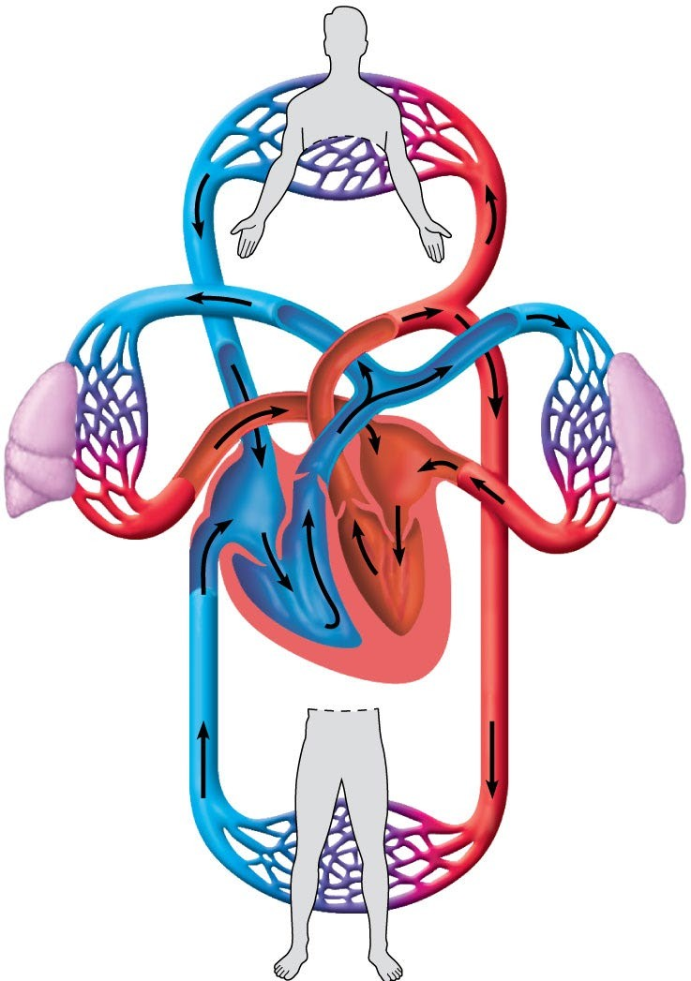


Μεγάλη κυκλοφορία
Τριχοειδή κεφαλής και άνω άκρων
Άνω κοίλη φλέβα
4
3
αίμα πλούσιο σε
CO₂ & φτωχό σε O₂
Αορτή
αίμα πλούσιο σε O₂
& φτωχό σε CO₂
5
2
6
1
δεξιός κόλπος
5
αριστερός κόλπος
αριστερή κοιλία αορτή
δεξιά κοιλία
Κάτω κοίλη φλέβα
4
3
τριχοειδή αγγεία
κοιλιακής περιοχής και κάτω άκρων

Slide 9
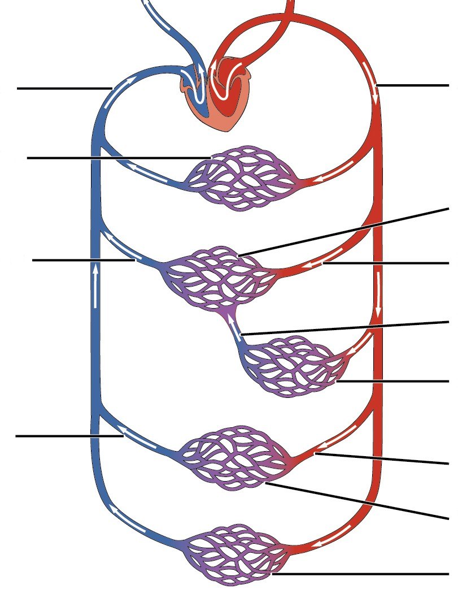
Μεγάλη κυκλοφορία
Στη μεγάλη κυκλοφορία του αίματος παρεμβάλλονται δύο σημαντικά όργανα του σώματος, οι νεφροί και το ήπαρ.
Οι νεφροί δέχονται αίμα από
μια αρτηρία ο καθένας τη δεξιά και αριστερή νεφρική αρτηρία.
κοίλη φλέβα
Άνω άκρα
αορτή
Εκεί αποβάλλονται τοξικές ουσίες όπως η ουρία, καθώς
και η περίσσεια του νερού.
ήπαρ
ηπατική φλέβα
ηπατική αρτηρία
ηπατική πυλαία φλέβα
στόμαχος/ έντερα
Στη συνέχεια το αίμα απάγεται από τους νεφρούς με τις νεφρικές φλέβες, οι οποίες συνδέονται με τα κεντρικές φλέβες.
νεφρική φλέβα
νεφρική αρτηρία
νεφροί
Κάτω άκρα

Slide 10
Μεγάλη κυκλοφορία
Στη μεγάλη κυκλοφορία του αίματος παρεμβάλλονται δύο σημαντικά όργανα του σώματος, οι νεφροί και το ήπαρ.
Το ήπαρ δέχεται αίμα από:
την ηπατική αρτηρία, πλούσιο σε οξυγόνο και
την πυλαία φλέβα, πλούσιο σε ουσίες από το στομάχι, το έντερο, τη σπλήνα, το πάγκρεας και τη χοληδόχο κύστη. Στη συνέχεια οι ουσίες αυτές διοχετεύονται στην κυκλοφορία μέσω
της ηπατικής φλέβας.
κοίλη φλέβα
Άνω άκρα
αορτή
ήπαρ
ηπατική φλέβα
ηπατική αρτηρία
ηπατική πυλαία φλέβα
στόμαχος/ έντερα
νεφρική φλέβα
νεφρική αρτηρία
νεφροί
Κάτω άκρα

Slide 11
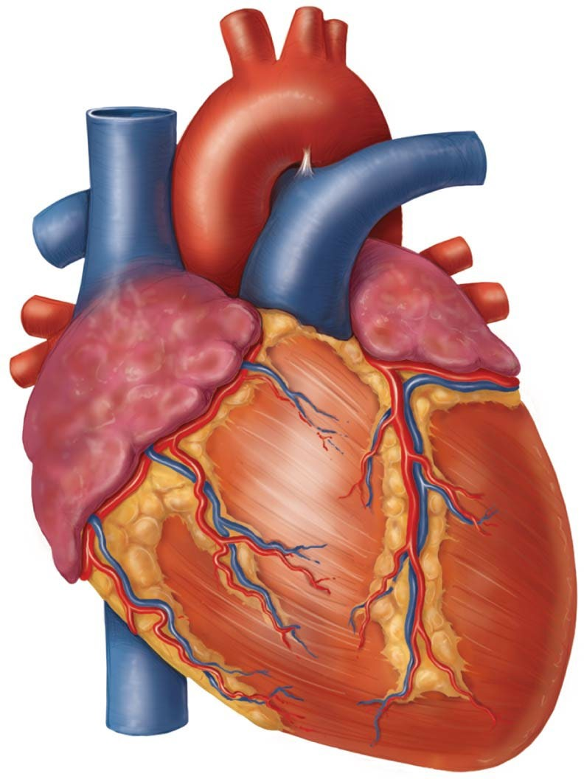
Στεφανιαία κυκλοφορία
Η μεταφορά θρεπτικών ουσιών στους ιστούς της καρδιάς και η απομάκρυνση από αυτούς των άχρηστων προϊόντων του μεταβολισμού γίνεται με τη στεφανιαία κυκλοφορία.
περιλαμβάνει
δύο μεγάλα αγγεία,
τις στεφανιαίες αρτηρίες, που ξεκινούν από την αορτή και στην συνέχεια κατευθύνονται σε καθεμία από τις πλευρές της καρδιάς. Αυτές, μέσω τριχοειδών, συνδέονται με τις στεφανιαίες φλέβες, οι οποίες μεταφέρουν το αίμα στο δεξιό κόλπο της καρδιάς
αορτή
Άνω
κοίλη φλέβα
Πνευμονική αρτηρία
Στεφανιαίες φλέβες
Δεξιά
Αριστερή στεφανιαία αρτηρία
στεφανιαία αρτηρία
Στεφανιαίες φλέβες
Κάτω κοίλη
φλέβα

Slide 12
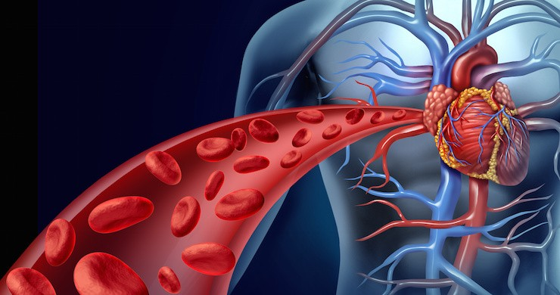
Προβλήματα στη λειτουργία του κυκλοφορικού συστήματος

Slide 13
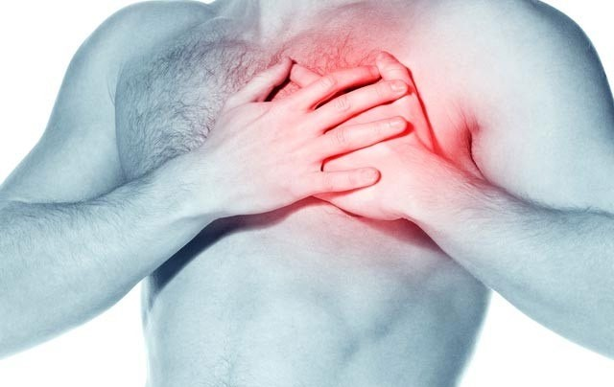
Kαρδιοπάθειες
Οι καρδιαγγειακές παθήσεις αποτελούν την πρώτη αιτία θανάτου στις αναπτυγμένες χώρες.
Οι καρδιοπάθειες διακρίνονται σε
Συγγενείς (εκ γενετής) και
επίκτητες.

Slide 14
Συγγενείς (εκ γενετής) καρδιοπάθειες
ορίζονται οι ανωμαλίες διάπλασης της καρδιάς ή των αγγείων που δημιουργούνται κατά τη διάρκεια της εμβρυικής ζωής (3η- 6η εβδομάδα της εγκυμοσύνης).
αφορούν συνήθως τη λειτουργία των βαλβίδων και έχουν ως αποτέλεσμα διαταραχές στην παροχή αίματος στους κόλπους και στις κοιλίες ή την επικοινωνία ανάμεσα στις κοιλίες ή ανάμεσα στους κόλπους, με αποτέλεσμα να αναμειγνύεται το οξυγονωμένο με το μη οξυγονωμένο αίμα.
Πολλές από τις καρδιοπάθειες αυτές οφείλονται στον ιό της ερυθράς, από τον οποίον προσβλήθηκε η μητέρα του πάσχοντα τους πρώτους μήνες της εγκυμοσύνης της.
Κάποιες από τις παραπάνω παθήσεις επιδέχονται χειρουργική επέμβαση.

Slide 15
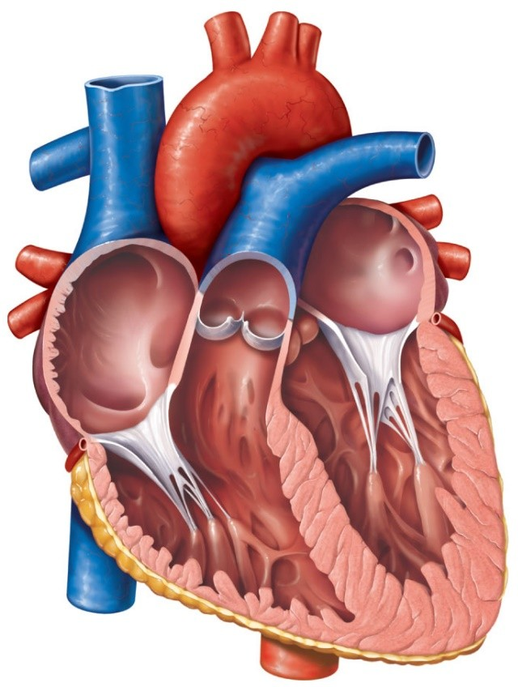
Επίκτητες καρδιοπάθειες
Στις επίκτητες καρδιοπάθειες ανήκουν οι
περικαρδίτιδες,
μυοκαρδίτιδες και
ενδοκαρδίτιδες,
που οφείλονται σε μόλυνση του περικαρδίου, μυοκαρδίου ή ενδοκαρδίου, αντίστοιχα, από μικρόβια και ιούς.
Περικάρδιο Μυοκάρδιο Ενδοκάρδιο

Slide 16
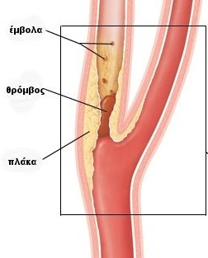
Αποτελέσματα της κακής στεφανιαίας κυκλοφορίας
ισχαιμία του μυοκαρδίου συμβαίνει όταν η ροή του αίματος στον καρδιακό μυ (μυοκάρδιο) μειωθεί με μερική ή ολική απόφραξη των αρτηριών της καρδιάς (στεφανιαίες αρτηρίες). Η μείωση της ροής του αίματος μειώνει την παροχή οξυγόνου στα κύτταρα του μυοκαρδίου με αποτέλεσμα την εξασθένησή τους
έμφραγμα του μυοκαρδίου, κατά το οποίο έχουμε νέκρωση ενός τμήματος του καρδιακού μυός, λόγω διακοπής της αιμάτωσής του εξαιτίας ενός θρόμβου ή εμβόλου σε μία από τις στεφανιαίες αρτηρίες.
Οι συνέπειες του εμφράγματος εξαρτώνται από το μέγεθος και τη θέση της προσβεβλημένης περιοχής.

Slide 17
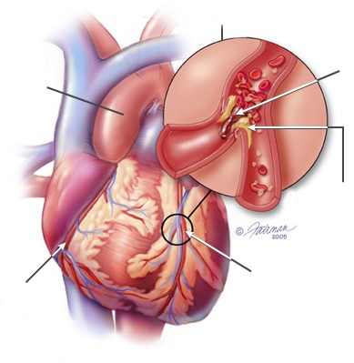
Έμφραγμα του μυοκαρδίου
θέση απόφραξης
θρόμβος
αορτή
αθηροσκληρωτική πλάκα
αριστερή πρόσθια κατιούσα στεφανιαία αρτηρία
δεξιά στεφανιαία αρτηρία

Slide 18
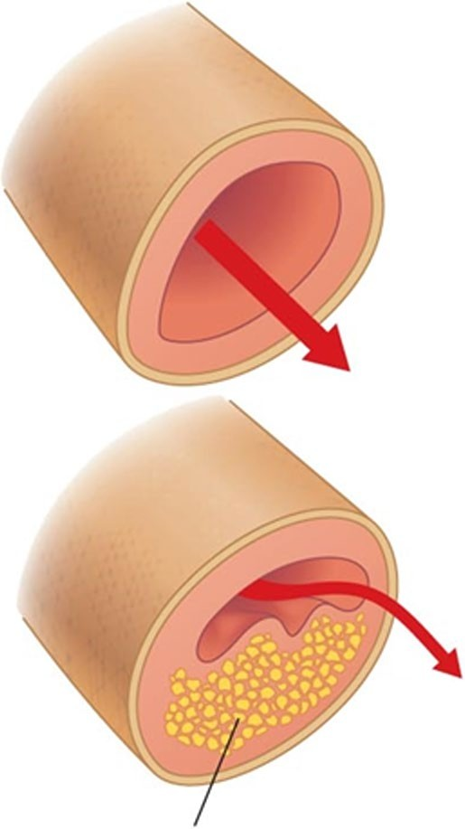
Αρτηριοσκλήρυνση
Η αρτηριοσκλήρυνση οφείλεται στη συσσώρευση λιπιδίων, ιδίως χοληστερόλης, κάτω από το εσωτερικό τοίχωμα των αρτηριών. Ακολουθεί η εναπόθεση ασβεστίου, με αποτέλεσμα τη μειωμένη ελαστικότητα των αγγείων αυτών.
Κανονική αρτηρία
Κανονική ροή του αίματος
Αρτηρία με στένωση
Περιορισμένη ροή του αίματος
Αθηρωματική πλάκα

Slide 19
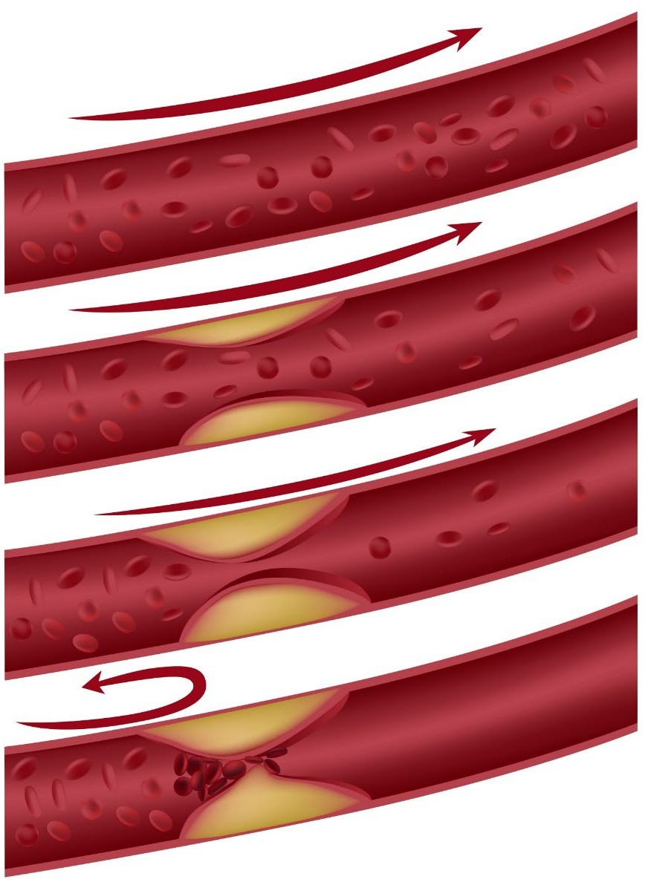
Αρτηριοσκλήρυνση
Αν η αρτηριοσκλήρυνση προχωρήσει, εμφανίζονται στενώσεις των αρτηριών, οι οποίες παρεμποδίζουν τη διέλευση του αίματος, με αποτέλεσμα
TA ΣΤΑΔΙΑ ΤΗΣ ΑΡΤΗΡΙΟΣΚΛΗΡΥΝΣΗΣ
Υγιής αρτηρία
Αρχή σχηματισμού
πλάκας
τις ισχαιμίες διάφορων οργάνων (μυοκαρδίου, εγκεφάλου, νεφρών κτλ.), και
μπορεί να αποτελέσουν αίτιο δημιουργίας θρόμβου.
Αθηρωματική
πλάκα
Ρήξη της πλάκας και σχηματισμός θρόμβου

Slide 20
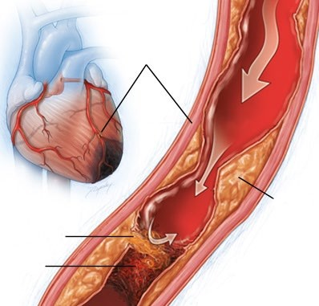
Αρτηριοσκλήρυνση
Αν συμβεί πλήρης απόφραξη μιας αρτηρίας, (θρόμβωση εγκεφαλικής αρτηρίας ή έμφραγμα του μυοκαρδίου), αυτό συνήθως συνεπάγεται μόνιμη νέκρωση του ιστού που αιματώνεται από αυτήν.
πάσχουσα αρτηρία
ροή αίματος
πλάκα
ρήξη της πλάκας
θρόμβος

Slide 21
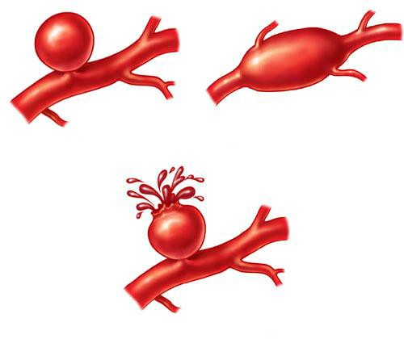
Ανεύρυσμα
Το ανεύρυσμα είναι η διόγκωση μιας λεπτής και εξασθενημένης περιοχής του τοιχώματος ενός αγγείου (αρτηρίας ή φλέβας), που μοιάζει με μπαλόνι.
Αιτίες του ανευρύσματος είναι
η αρτηριοσκλήρυνση,
συγγενείς παθήσεις των αρτηριών κτλ.
ρήξη ανευρύσματος

Slide 22
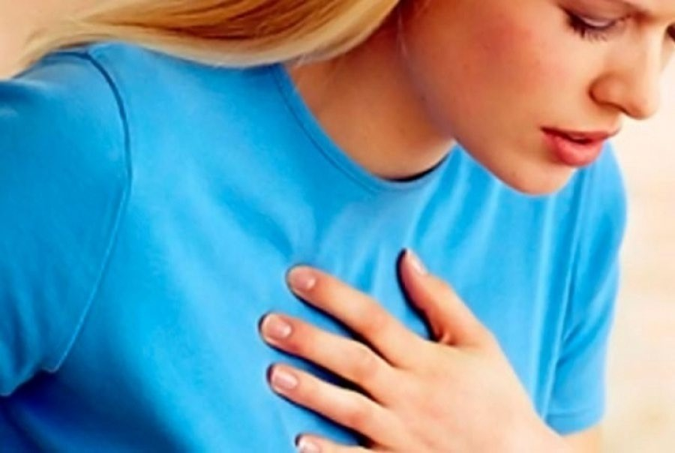
Παράγοντες που ενοχοποιούνται για την πρόκληση καρδιοπαθειών
Παράγοντες που ενοχοποιούνται για την πρόκληση καρδιοπαθειών είναι
η παχυσαρκία,
η υψηλή αρτηριακή πίεση,
το κάπνισμα,
η χοληστερίνη,
ο σακχαρώδης διαβήτης,
η ηλικία,
το φύλο και
η γενετική προδιάθεση
Άτομα στα
οποία έχουν
συνυπάρχουν μεγαλύτερες
κάποιοι απ' αυτούς πιθανότητες
τους
παράγοντες
να υποστούν
καρδιακό επεισόδιο.

Slide 23
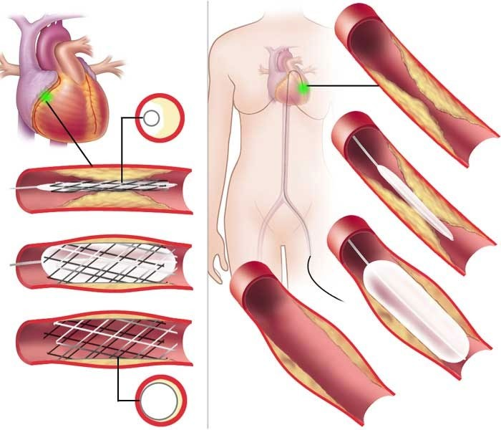
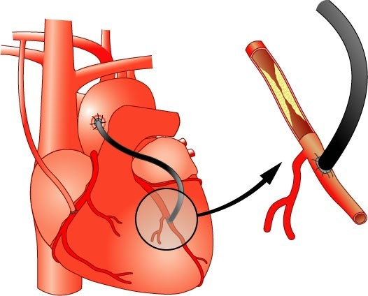
Αγγειοπλαστική - Bypass
Σήμερα για την απόφραξη των αρτηριών χρησιμοποιούνται κυρίως δύο τύποι χειρουργικών επεμβάσεων:
η αγγειοπλαστική και το bypass

Slide 24
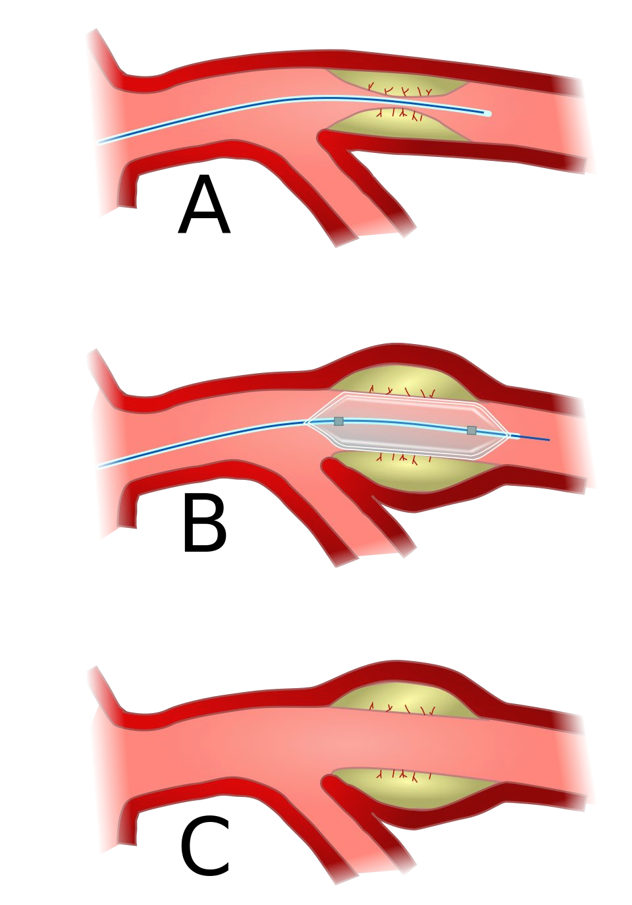
Αγγειοπλαστική με μπαλονάκι.
Στην αγγειοπλαστική ο καρδιοχειρουργός τοποθετεί έναν πλαστικό σωλήνα μέσα σε ένα μεγάλο αρτηριακό αγγείο του χεριού ή του ποδιού και τον οδηγεί προς την καρδιά.
Όταν ο σωλήνας πλησιάσει την περιοχή της στένωσης σε μία στεφανιαία αρτηρία, ένα μπαλονάκι που βρίσκεται προσκολλημένο στο άκρο του σωλήνα φουσκώνει,
διευρύνοντας με τον τρόπο αυτό το αγγείο.

Slide 25
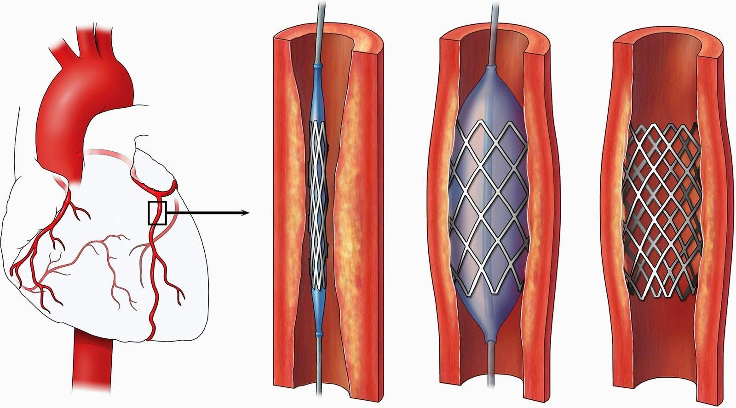
Αγγειοπλαστική με τοποθέτηση μεταλλικής πρόθεσης (stent)
H μεταλλική πρόθεση είναι ένας μικρός μεταλλικός σωληνίσκος με διάκενα που τοποθετείται στο σημείο της στένωσης της στεφανιαίας αρτηρίας, μετά από προηγούμενη διάνοιξη με μπαλόνι για να κρατήσει την αρτηρία ανοικτή.

Slide 26
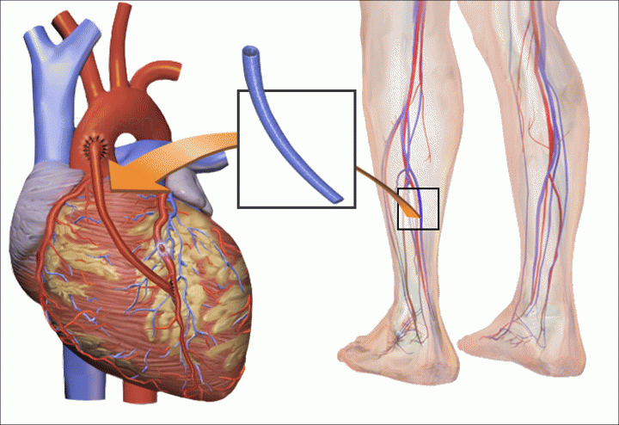
Bypass
Κάθε χρόνο χιλιάδες άτομα υποβάλλονται σε εγχειρήσεις bypass
στις στεφανιαίες αρτηρίες.
Κατά τη διάρκεια της επέμβασης αυτής λαμβάνεται τμήμα από ένα άλλο αιμοφόρο αγγείο του σώματος του ασθενούς και τοποθετείται το ένα άκρο του στην αορτή και το άλλο στη στεφανιαία αρτηρία, αμέσως μετά το φραγμένο σημείο.

